Slide 1
IPSAT
Marina Araújo

Slide 3
IPSAT

Slide 4
Sejam bem-vindos ao treinamento do IPSAT!
No treinamento de hoje, você vai ver por que o IPSAT é uma solução importante para empresas que precisam de mais estabilidade, velocidade e segurança na conexão em ambientes remotos. Além disso, irá ver como oferecer o serviço de acordo com a necessidade real de cada cliente.
Bom treinamento!
Notes:
Facilitador, quando o áudio terminar dê as boas vindas aos participantes.

Slide 5
Combinados
Abra a sua câmera
Desative o microfone
Para interagir, acione
o botão de levantar
a mão e aguarde.
Notes:
Facilitador: Relembre os combinados junto ao grupo.

Slide 6


WEB: Adicione as animações do mapa de categorias.
Notes:
Facilitador: Apresentar o mapa das categorias com a história a seguir. Caso os participantes do treinamento já tenham visto o mapa, ocultar slide.
Toda empresa é um organismo vivo: ela precisa se comunicar, operar, proteger seus dados, evoluir e crescer com segurança. Cada decisão é uma peça que sustenta esse movimento — e é exatamente aqui que entram os produtos da Claro empresas.
Para simplificar esse universo de possibilidades, a Claro empresas organiza seu portfólio em um mapa que ajuda a localizar os serviços de acordo com o que a empresa do cliente realmente precisa. Ele é dividido em duas grandes forças que sustentam a transformação dos negócios: Conectividade e Soluções Digitais.
De um lado, a categoria Conectividade, que conecta pessoas, unidades, sistemas e operações. Do outro, Soluções Digitais, que impulsiona a produtividade, segurança, inteligência e inovação. Juntas, essas duas categorias formam um ecossistema completo, pensado para atender PMEs de forma estratégica, integrada e sob medida.

Slide 7

WEB: Adicione as animações do mapa de categorias.
Notes:
Facilitador: Siga explicando o mapa das categorias, agora apresentando brevemente as subcategorias. Caso os participantes do treinamento já tenham visto o mapa, ocultar slide.
As categorias de Conectividade e Soluções Digitais se desdobram em subcategorias que organizam os produtos do portfólio de acordo com a área de demanda dos clientes, facilitando a identificação rápida da solução mais adequada para cada cenário.

Slide 8
Categoria: Conectividade
Subcategoria: Fixa avançada
Produto: IPSAT
DG: Adicione a última camada do mapa de categorias. E destaque o produto EPL.
WEB: Adicione as animações do mapa de categorias.
Notes:
Facilitador: Apresentar a subcategoria do treinamento.
Conheça a subcategoria Fixa Avançada, que reúne produtos de conectividade e comunicação corporativa voltados a garantir desempenho, disponibilidade e integração entre unidades e operações do negócio.

Slide 9
Vamos conversar sobre:
O IPSAT
AS REGRAS
COMO VENDER

Slide 10
Vamos conversar sobre:
O IPSAT
AS REGRAS
COMO VENDER

Slide 11



Considere essa e as duas próximas páginas como uma única animação.
Ambiente a animação em uma fazenda com gado. O satélite no céu vai mudar de posição. O fazendeiro vai aparecer junto com o texto da próxima página.
Na terceira parte da animação mude o satélite de lugar novamente e apresente o nome do produto por inteiro.
A animação não deve durar mais do que 5 segundos.
2 seg para a primeira tela
1 seg para a segunda
2 seg para a terceira
Não, esse não é o treinamento que você está pensando.

Slide 12

Agora sim!
IPSAT
Notes:
Facilitador, explique aos participantes que eles tiverem o primeiro “contato” com o cliente deles. Empresários em áreas remotas em que não há recursos telecom.

Slide 13
IPSAT
Banda Larga Satelital |
Notes:
Facilitador, explique que com o IPSAT a empresa do cliente se conectada com o mundo com alta estabilidade em lugares remotos e sem infraestrutura de telecom, porque é via satélite, ampliando o alcance do negócio. Esse é um serviço de acesso à internet banda larga via satélite, usando a tecnologia Banda Ka.

Slide 14

Topologia do IPSAT e Banda Ka
Considerar somente o texto, o vídeo será refeito!
Notes:
Apresente o vídeo para os participantes. Que explicará a topologia do IPSAT e a definição da Banda Ka.
Explique que o satélite envia sinal para as gateways, que por sua vez transmitem para os spot beams que repassam o sinal para os clientes.
Spot beams:
“Sinais de satélite altamente focados em áreas geográficas específicas, em vez de cobrir grandes regiões como os feixes tradicionais. ”
Gateways:
São responsáveis por receber e transmitir o sinal recebido do satélite para o cliente

Slide 15
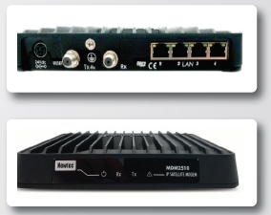
Características: Produto
Conexão automática à internet;
O serviço não requer infraestrutura local de telecom;
Permite a conexão de um roteador Wi-Fi;
Permite a formação de VPN (Virtual Private Network);
Disponibilidade de 99% ou mais em toda a cobertura*.
Notes:
Facilitador, descreva quais são as características do IPSAT. Complemente as informações que estão na tela com o tópicos abaixo
Conexão automática à internet - não requer autenticação;
O serviço não requer infraestrutura local de telecom. Basta que haja energia elétrica e local para instalação da antena (externa) direcionada para o satélite
e modem (interno);
Permite a conexão de um roteador Wi-Fi (não fornecido com o serviço);
Permite a formação de VPN (Virtual Private Network);
Disponibilidade de 99% ou mais em toda a cobertura*.

Slide 16
Características: Velocidade
Modalidade | Velocidade Máxima de Download | Velocidade Máxima de Upload | Franquia de dados (down + up)
IPSAT 20 Mega | 20Mbps | 4Mbps | 55GB
IPSAT 25 Mega | 25Mbps | 4Mbps | 65GB
Consulte o book do produto para verificar valores e ofertas!
Notes:
Facilitador, explique que o IPSAT oferece duas opções de plano: 20 Mega e 25 Mega. No plano de 20 Mega, o cliente pode atingir até 20 Mbps de download e 4 Mbps de upload, com uma franquia mensal de 55 GB para uso total de dados. Já no plano de 25 Mega, a velocidade de download pode chegar a 25 Mbps, mantendo os 4 Mbps de upload, e a franquia mensal aumenta para 65 GB.

Slide 17




Faça um cenário com três clientes: celeiro, pasto com gado e hotel-fazenda.
Para cada um deles tem um áudio.
Benefícios
Agricultor de grãos
Empresário Hotel fazenda
Pecuarista
Notes:
Facilitador, apresente os benefícios apresentados pelos clientes. Após a apresentação das falas liste, complemente as informações sobre os benefícios do IPSAT.
Valor fixo: é mensal, sem cobrança de tráfego excedente.
Taxa de instalação: incluída na mensalidade do serviço
Autossuficiente: independente de infraestrutura terrestre.
Suporte: 24h por dia, 7 dias por semana. 0800 721 1021 - Para abertura de chamados pós-venda.
Flexibilidade: acompanha o crescimento da empresa e pode ser expandido a qualquer momento.
Cobertura: em mais de 80% dos municípios brasileiros.
Confiabilidade: mais de 50 anos de experiencia em serviços satélite no Brasil, mais de 100 centos de manutenção próprios e centro de controle de satélites com certificação ISO.

Slide 18
Vamos conversar sobre:
O IPSAT
AS REGRAS
COMO VENDER

Slide 19



Sugestão de elemento gráfico:
Anime a passagem das falas. Quando trocar de slide esse triangulo deverá girar.
Regras: Contrato
Preço poderá ser alterado
Período de fidelidade de 36 meses
Início na data de assinatura
Assistência técnica sem custo adicional
SLA disponibilidade em contrato
Notes:
Facilitador, explique as regras.
Contrato:
O preço poderá ser alterado se houver mudança de alíquota (constará em contrato);
O período de fidelidade é de 36 meses. Haverá multa em caso de rescisão antecipada do contrato;
O início do período é a data de assinatura
do contrato;
Assistência técnica sem custo adicional,
por toda a vigência do serviço;
SLA de disponibilidade do satélite em contrato.

Slide 20
Sugestão de elemento gráfico:
Anime a passagem das falas. Quando trocar de slide esse triangulo deverá girar.
Regras: Instalação
Verificação prévia do local de instalação;
Local apropriado de instalação;
Somente IP Dinâmico (exclusivo para cadastro Pessoa Jurídica).
Notes:
Facilitador, explique as regras.
Instalação:
Necessária verificação prévia se o local
de instalação possui cobertura do serviço;
A responsabilidade de fornecer local apropriado e disponível para a instalação é do cliente;
Somente IP Dinâmico (exclusivo para cadastro Pessoa Jurídica).

Slide 21
Sugestão de elemento gráfico:
Anime a passagem das falas. Quando trocar de slide esse triangulo deverá girar.
Regras: Dados
Franquia de dados mensal;
Redução da velocidade de download* para 1Mbps.
Notes:
Facilitador, explique as regras.
Dados:
Há franquia de dados mensal
(download + upload);
Caso a franquia seja atingida dentro do período, haverá redução da velocidade de download* para 1Mbps.

Slide 22

Desafio
Leia a dica e aponte de qual regra se refere.
“Essa regra se relaciona a fidelidade de 36 meses, e garante assistência técnica sem custo adicional”
INSTALAÇÃO
DADOS
CONTRATO
Notes:
Facilitador, leia a atividade e explique para os participantes que eles devem ler a dica e escolher a regra que se refere a ela.
Abra a votação no chat.
Qual é a regra certa para essa dica?
Instalação
Dados
Contrato

Slide 23
Desafio
Leia a dica e aponte de qual regra se refere.
“Essa regra se relaciona a fidelidade de 36 meses, e garante assistência técnica sem custo adicional”
INSTALAÇÃO
DADOS
CONTRATO
Notes:
Facilitador, apresente o resultado. Para quem selecionou “Contrato” acertou!
Se houverem muitas respostas erradas, faça uma rápida revisão de cada regra ou abra o chat para dúvidas.

Slide 24
Vamos conversar sobre:
O IPSAT
AS REGRAS
COMO VENDER

Slide 25

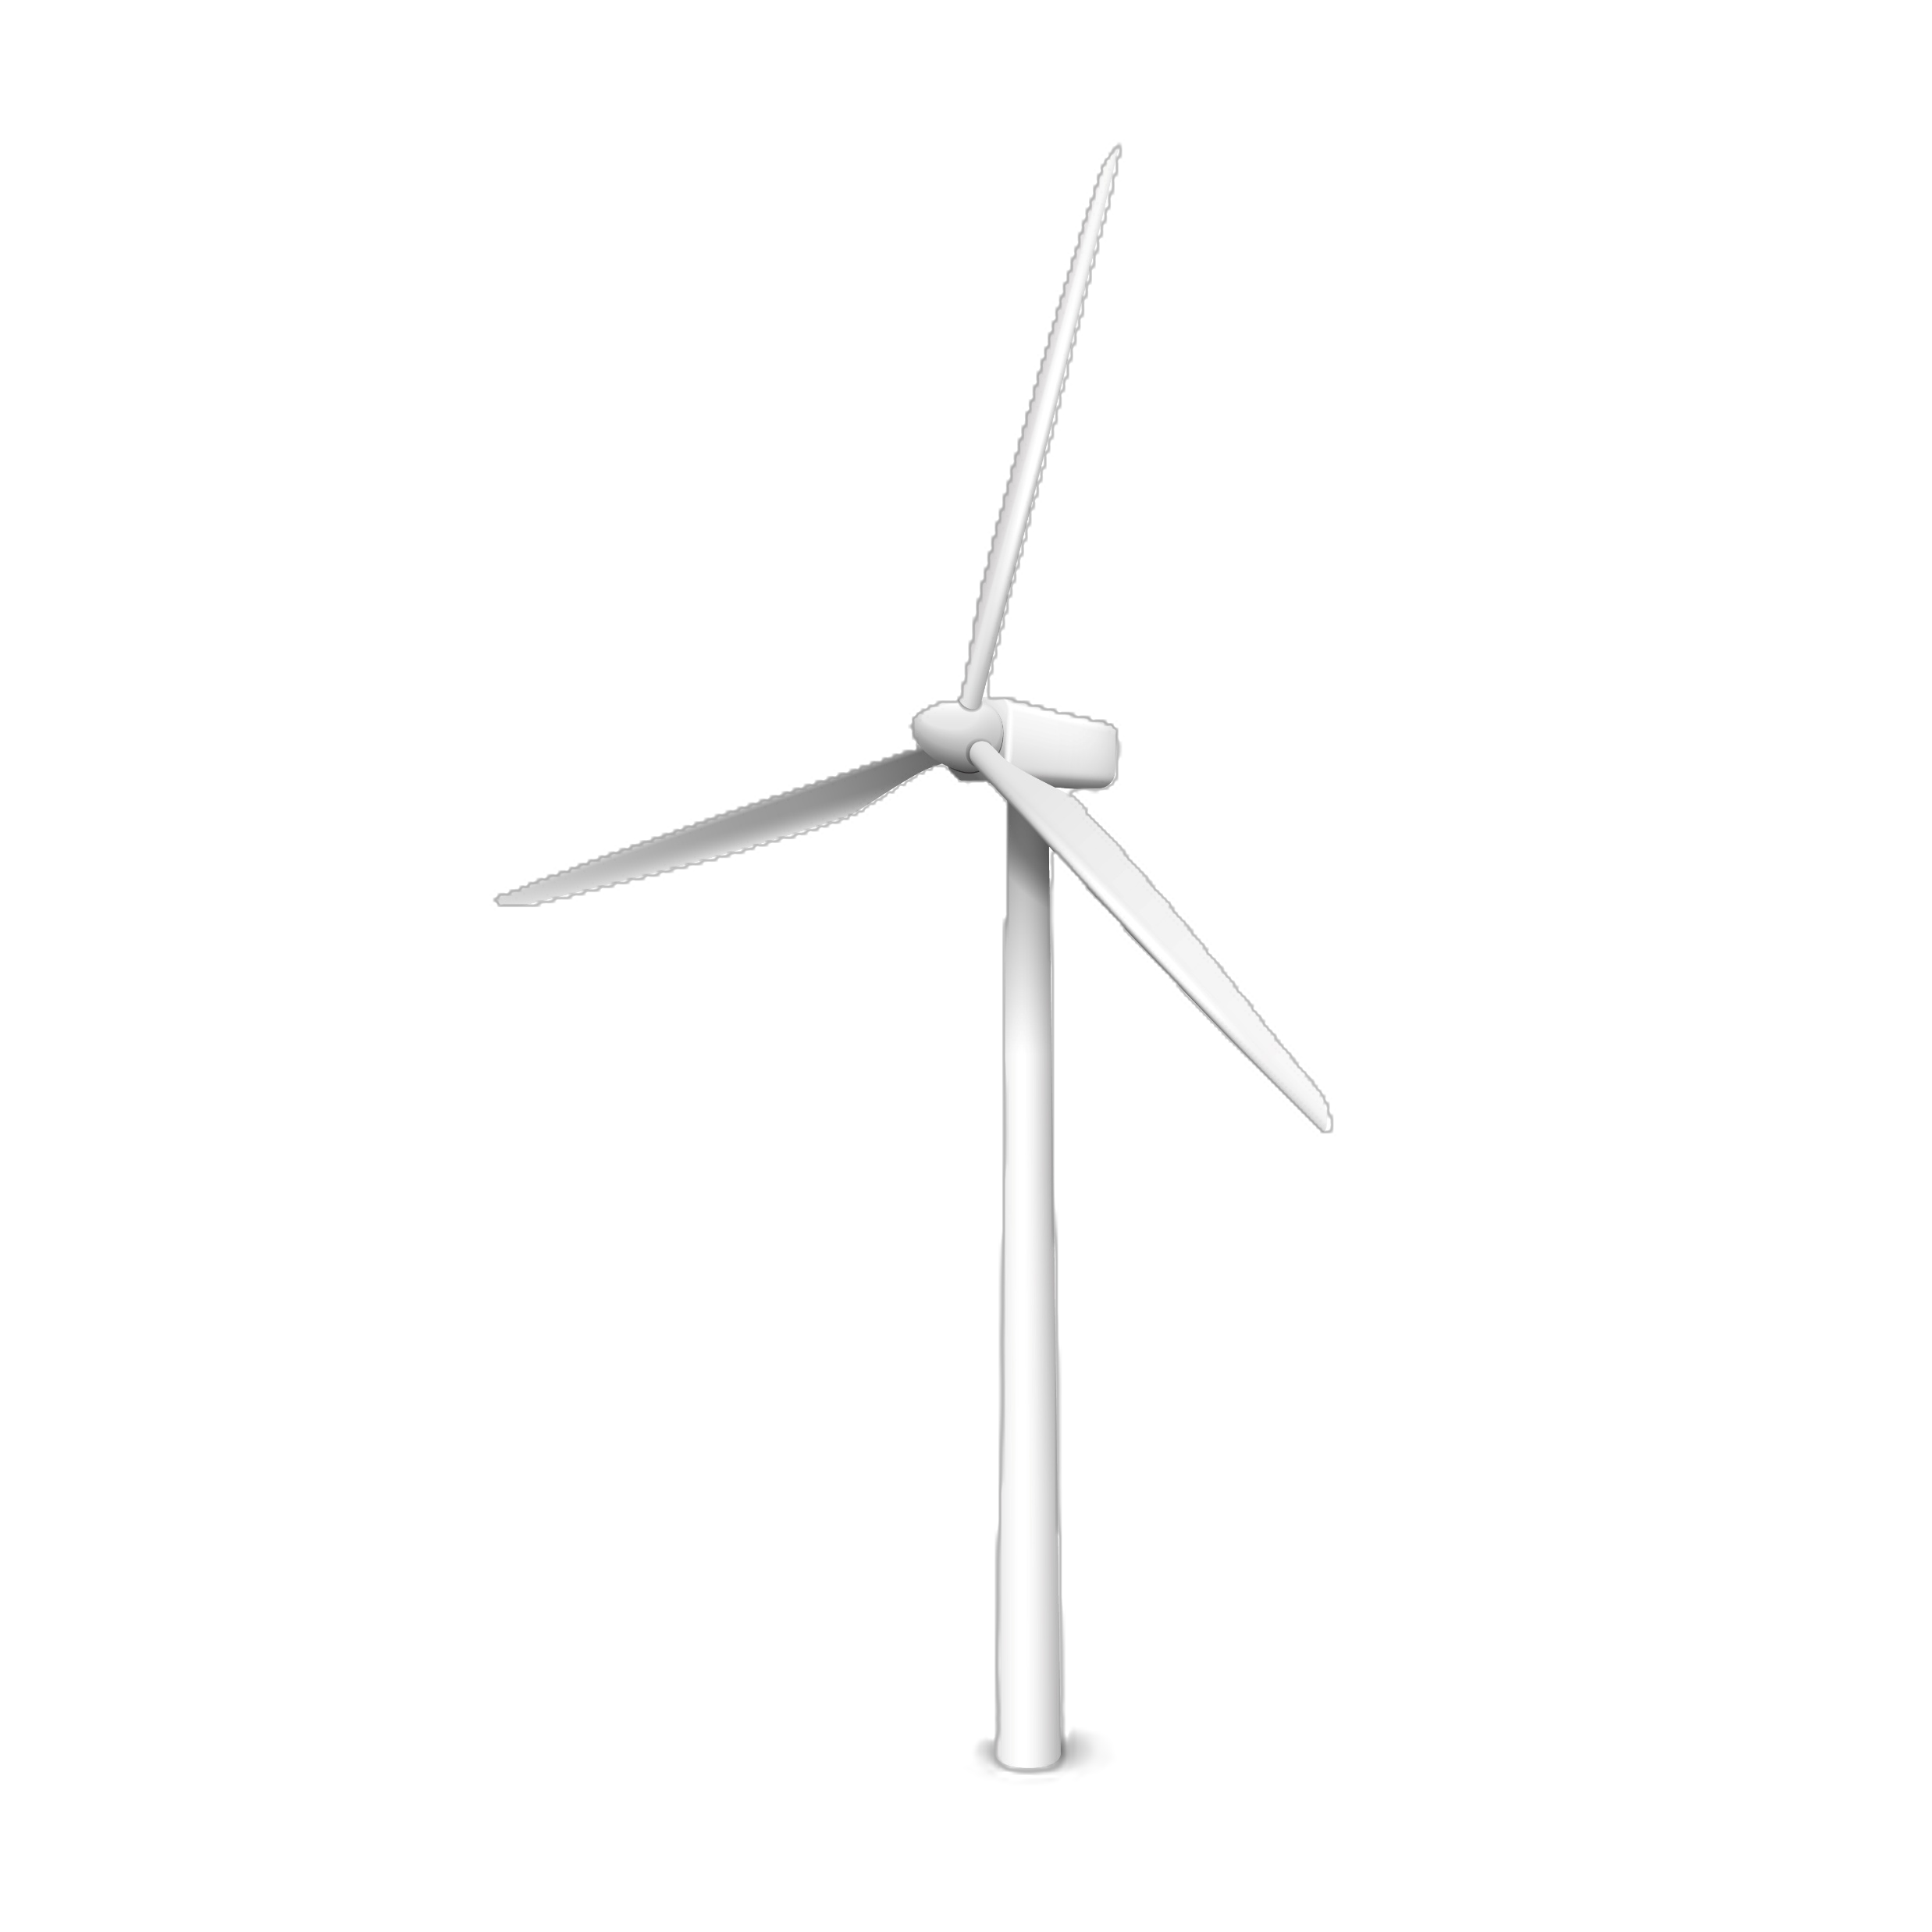
Diminua um pouco dos elementos da mineração, para dar mais destaque a energia eólica e assim gerar mais equilíbrio entre os dois elementos.
Perfil
Exemplos
Notes:
Facilitador, avise aos participantes que entendemos do que se trata a solução IPSAT, mas para quais clientes é indicada?

Slide 26
Perfil
Empresas que:
Têm necessidade
de acesso à internet e backup
Estão em locais
sem infraestrutura terrestre de telecom
Precisam de alta disponibilidade
Exemplos
Notes:
Facilitador, explique que o perfil das empresas que são atendidas pelo IPSAT envolve a necessidade de ter acesso a internet em locais remotos, onde não há infraestrutura terrestre da telecom ou que precisam de alta disponibilidade de internet, sem a possibilidade de instabilidade.

Slide 27
Bancos seriam realmente ideias para esse produto? Entendo que ele está aqui como exemplo por causa da estabilidade do serviço, mas a Internet Dedicada não oferece o mesmo benefício?
Nesse sentido, qual a diferença dos dois? E porque ofereceríamos o IPSAT para bancos?
Perfil
Ideal para empresas de:
agronegócio (sítios, fazendas, áreas rurais)
mineradora
energia
banco
Exemplos
Notes:
Facilitador, explique os exemplos de empresas que entram no perfil citado anteriormente.
Mas lembre-se de citar uma informação importante: “Para regiões com cobertura de sinal móvel, priorize venda de Internet Móvel (Claro internet wi-fi).”

Slide 28

1. Identifique o cenário do cliente
2. Conecte: cliente e solução
3. Apresente os benefícios
4. Traduza o benefício em impacto real
Notes:
Facilitador, explique cada um dos tópicos da construção dos argumentos de venda.
Identifique o cliente:
Onde ele se localiza?
Tem estrutura física/telecom?
É um negócio que não pode sofrer oscilação como bancos?
2. Contecte cliente e solução:
Identificou que o cliente precisa do IPSAT para ter acesso a internet? Então apresente a nossa solução.
3. Apresente os benefícios:
O vendedor deve escolher o benefício mais relevante para aquele cliente:
Sem infraestrutura → Autossuficiência + Cobertura
Operação não pode parar → Suporte 24/7 + Confiabilidade
Custo imprevisível → Valor fixo
Empresa crescendo → Flexibilidade
Dificuldade de implantação → Instalação já incluída
4. Traduza o benefício em impacto real
Mostre o efeito prático (o que muda na rotina do cliente).
Exemplos:
“Você não fica mais dependente da infraestrutura da região.”
“Sua operação continua funcionando, sem risco de parar.”
“Você sabe exatamente quanto vai pagar todo mês.”
“Pode crescer sem precisar trocar de solução.”

Slide 29

Considerando a situação do cliente, qual argumento de venda é o mais adequado?
“O IPSAT é ideal pro seu hotel, porque tem cobertura em regiões remotas e funciona via satélite, sem depender da infraestrutura local. Além disso, é uma solução confiável, garantindo uma experiência melhor para os seus hóspedes.”
A)
“O IPSAT é uma ótima escolha porque permite expandir o serviço conforme o crescimento do hotel, acompanhando a evolução do negócio.”
B)
Notes:
Facilitador, dê play no áudio e leia o enunciado e as alternativas para os participantes. Em seguida, disponibilize a atividade em formato de votação, para os participantes compartilharem os seus conhecimentos.
Considerando a situação do cliente, qual argumento de venda é o mais adequado?
a) “O IPSAT é ideal pro seu hotel, porque tem cobertura em regiões remotas e funciona via satélite, sem depender da infraestrutura local. Além disso, é uma solução confiável, garantindo uma experiência melhor para os seus hóspedes.”
b) “O IPSAT é uma ótima escolha porque permite expandir o serviço conforme o crescimento do hotel, acompanhando a evolução do negócio.”

Slide 30
Considerando a situação do cliente, qual argumento de venda é o mais adequado?
“O IPSAT é ideal pro seu hotel, porque tem cobertura em regiões remotas e funciona via satélite, sem depender da infraestrutura local. Além disso, é uma solução confiável, garantindo uma experiência melhor para os seus hóspedes.”
A)
“O IPSAT é uma ótima escolha porque permite expandir o serviço conforme o crescimento do hotel, acompanhando a evolução do negócio.”
B)
Notes:
Facilitador, explique que a alternativa “A” está alinhada com o relato do cliente, destacando a independência de infraestrutura e o suporte contínuo, que garantem a continuidade da operação. Enquanto a alternativa “B” não considera o contexto do cliente, que está em uma área remota. Focar apenas em expandir o negócio não resolve é característica que se oferece do produto, mas um resultado das soluções apresentadas na alternativa “A”.

Slide 31

Considerando a situação do cliente, qual argumento de venda é o mais adequado?
“O IPSAT é uma boa opção porque tem valor fixo mensal e ajuda a controlar melhor os custos com internet na empresa.”
A)
“O IPSAT é ideal para esse cenário, porque funciona via satélite e não depende da infraestrutura da região. Além disso, oferece alta disponibilidade, suporte 24 horas e uma solução confiável para manter sua operação sempre conectada.”
B)
Notes:
Facilitador, dê play no áudio e leia o enunciado e as alternativas para os participantes. Em seguida, disponibilize a atividade em formato de votação, para os participantes compartilharem os seus conhecimentos.
Considerando a situação do cliente, qual argumento de venda é o mais adequado?
a) “O IPSAT é uma boa opção porque tem valor fixo mensal e ajuda a controlar melhor os custos com internet na empresa.”
b) “O IPSAT é ideal para esse cenário, porque funciona via satélite e não depende da infraestrutura da região. Além disso, oferece alta disponibilidade, suporte 24 horas e uma solução confiável para manter sua operação sempre conectada.”

Slide 32
Considerando a situação do cliente, qual argumento de venda é o mais adequado?
“O IPSAT é uma boa opção porque tem valor fixo mensal e ajuda a controlar melhor os custos com internet na empresa.”
A)
“O IPSAT é ideal para esse cenário, porque funciona via satélite e não depende da infraestrutura da região. Além disso, oferece alta disponibilidade, suporte 24 horas e uma solução confiável para manter sua operação sempre conectada.”
B)
Notes:
Facilitador, explique que a alternativa “B” atende diretamente o desafio descrito pelo o cliente, destacando suporte contínuo e flexibilidade, essenciais para quem depende da conexão e está em expansão. Enquanto a alternativa “A” apesar de ser um benefício real, o controle de custos não é a principal dor apresentada pelo cliente neste cenário. É necessário que o vendedor escute e atenda o pedido do cliente.

Slide 33
Alguma dúvida?
Notes:
Facilitador, traga um alívio no texto. Chegou a hora de finalizar o treinamento e todos ficam felizes com mais uma etapa se finalizando. Certo? Passe essa mensagem aos participantes e abra a oportunidade de tiraram as últimas dúvidas do treinamento.

Slide 34
No treinamento de hoje vimos todas as informações sobre o IPSAT: empresas conectada ao mundo, com internet de qualidade, via satélite, ampliando o alcance do negócio!
Agora você:
Conhece todas as informações e benefícios sobre o serviço de internet via satélite da Claro;
Está apto a tirar as dúvidas dos clientes sobre a tecnologia Banda Ka;
Sabe para quais empresas oferecer o serviço;
Tem conhecimento sobre argumento de vendas;
Entende todas as regras para orientar os clientes corretamente.

Slide 35

Agradecemos a sua participação!

